Slide 1


Algoritmos e estrutura de dados com Python
Prof. Flávio Waltz

Slide 2
Interface Gráfica do Usuário (GUI)
GUI – Graphical User Interface
Uma interface gráfica que permite ao usuário interagir com o sistema por meio de janelas, botões e menus

Slide 3
Interface Gráfica do Usuário (GUI)
GUI – Graphical User Interface
No Python, a biblioteca mais acessível para isso é o Tkinter, que já vem instalada por padrão

Slide 4
Estrutura Básica
Criação da janela principal
Criação e posicionamento dos widgets
Execução do loop principal (mainloop())

Slide 5
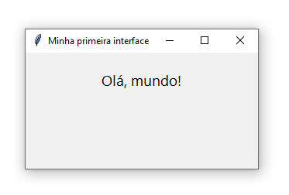

Slide 6
Estrutura Básica
tk.TK() cria a janela principal
Label é um widget de texto
pack() posiciona o elemento na janela
mainloop() mantém a interface aberta e interativa

Slide 7
ttk para modernizar a aparência
ttk – Themed Tkinter
A biblioteca ttk oferece widgets com aparência atualizada e suporte a estilos

Slide 8
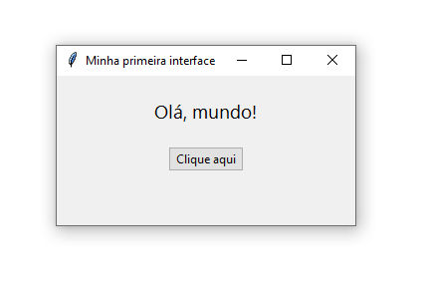

Slide 9
Entrada de dados
Vamos escrever um programa que tenha um controle para entrarmos com um texto.
Faremos uma conversão de graus Celsius para Fahrenheit

Slide 10


Slide 11
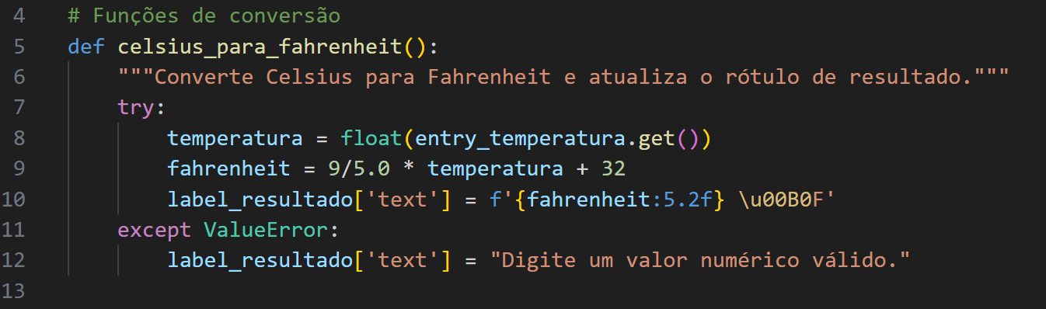

Slide 12
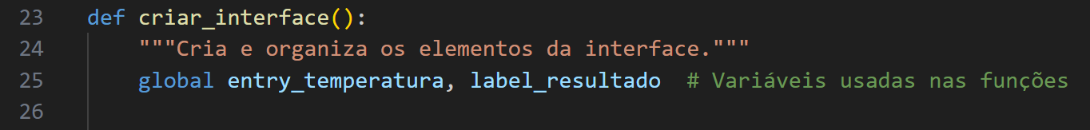

Slide 13
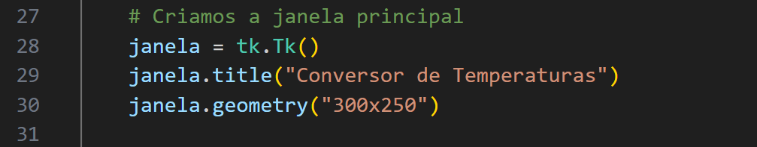

Slide 14
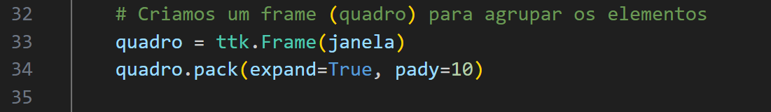

Slide 15
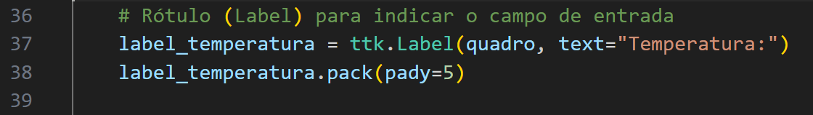

Slide 16
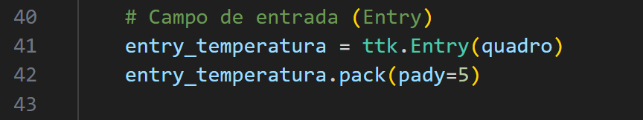

Slide 17
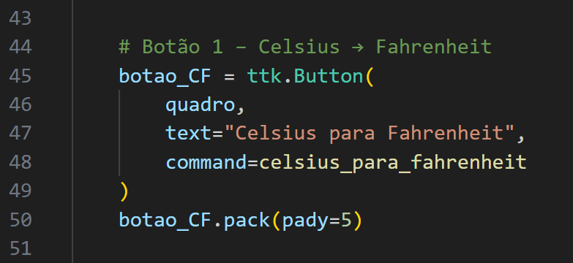

Slide 18
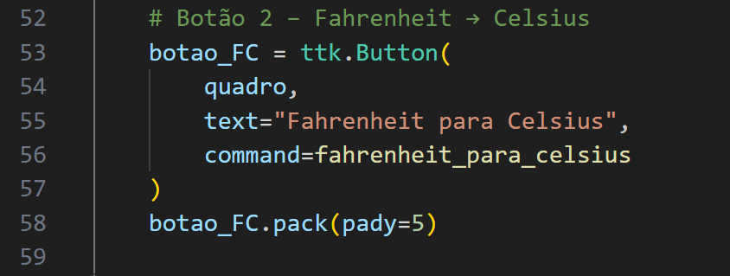

Slide 19
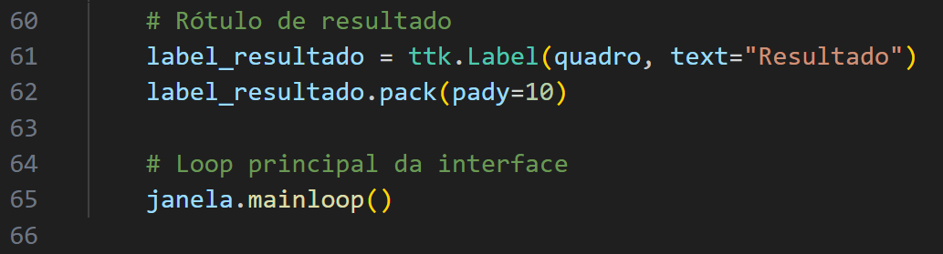

Slide 20
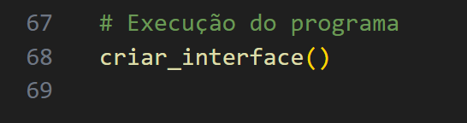

Slide 21
Desafio
Adicionar, na interface, a possibilidade de converter a temperatura descrita de Celsius para Kelvin.
Fórmula: K=°C+273.15

Slide 22
Desafio - Requisitos
O botão deve ter o texto “Celsius para Kelvin”;
O método deve calcular o valor corretamente usando a fórmula K = C + 273.15;
O resultado deve aparecer no mesmo rótulo “Resultado”;
O programa deve continuar funcionando normalmente para as outras conversões.

